Slide 1


Актуальна інформація для батьків дітей з особливими потребами
Комплексні реабілітаційні (абілітаційні) послуги та забезпечення технічними засобами реабілітації
Для отримання комплексних реабілітаційних (абілітаційних) послуг, а також для забезпечення дітей з інвалідністю технічними та іншими засобами реабілітації (ТЗР) відповідно до чинного законодавства України, зокрема постанов Кабінету Міністрів України від 27 березня 2019 року № 309 та від 19 січня 2022 року № 31, батькам (законним представникам) необхідно звернутися до управління соціального захисту населення за місцем проживання дитини.
Управління соціального захисту населення (Правобережне) Адреса: м. Вінниця, просп. Космонавтів, 30 Телефони: (0432) 50-83-88, 097 101 58 40
Управління соціального захисту населення (Лівобережне) Адреса: м. Вінниця, вул. Замостянська, 7 Телефони: (0432) 50-86-70, 50-86-77, 097-101-45-18, 093-190-83-93
Медичні питання
З усіх питань медичного характеру (обстеження, лікування, направлення, реабілітація, вакцинація) рекомендуємо звертатися до сімейного лікаря або педіатра, з яким укладено декларацію.
У Вінницькій міській територіальній громаді для дітей з інвалідністю забезпечується доступ як до соціальних, так і до реабілітаційних, медичних та інших необхідних послуг. Батьки (законні представники) можуть звернутися до відповідних установ для отримання підтримки залежно від потреб дитини
Соціальні послуги для дітей від 0 до 4 років:
Реабілітаційні послуги
Для дітей з інвалідністю надаються реабілітаційні послуги комунальним закладом «Міський центр соціально-психологічної реабілітації дітей та молоді з функціональними обмеженнями «Гармонія» імені Раїси Панасюк», а саме:
психологічна реабілітація;
соціальна реабілітація (абілітація);
психолого-педагогічна реабілітація;
фізична реабілітація;
рання реабілітація дітей з інвалідністю.
Адреса: м. Вінниця, вул. В. Винниченка, 5 Телефон для довідок: (0432) 50-75-04
Раннє втручання
Спрямоване на виявлення та підтримку дітей з особливими потребами на ранніх етапах розвитку.
Соціальна
транспортна послуга
Забезпечення доступу до необхідних послуг та закладів для дітей та їхніх родин.
Кожна дитина особлива.
Всі діти рівні.
Соціальні виплати
З питань призначення та виплати державної соціальної допомоги та інших соціальних виплат на дітей необхідно звертатися до Головного управління Пенсійного фонду України у Вінницькій області.
Адреси:
м. Вінниця, просп. Космонавтів, 30
м. Вінниця, вул. Замостянська, 7
Телефони для довідок: (0432) 50-88-81, 50-88-82, 50-88-83

Slide 2
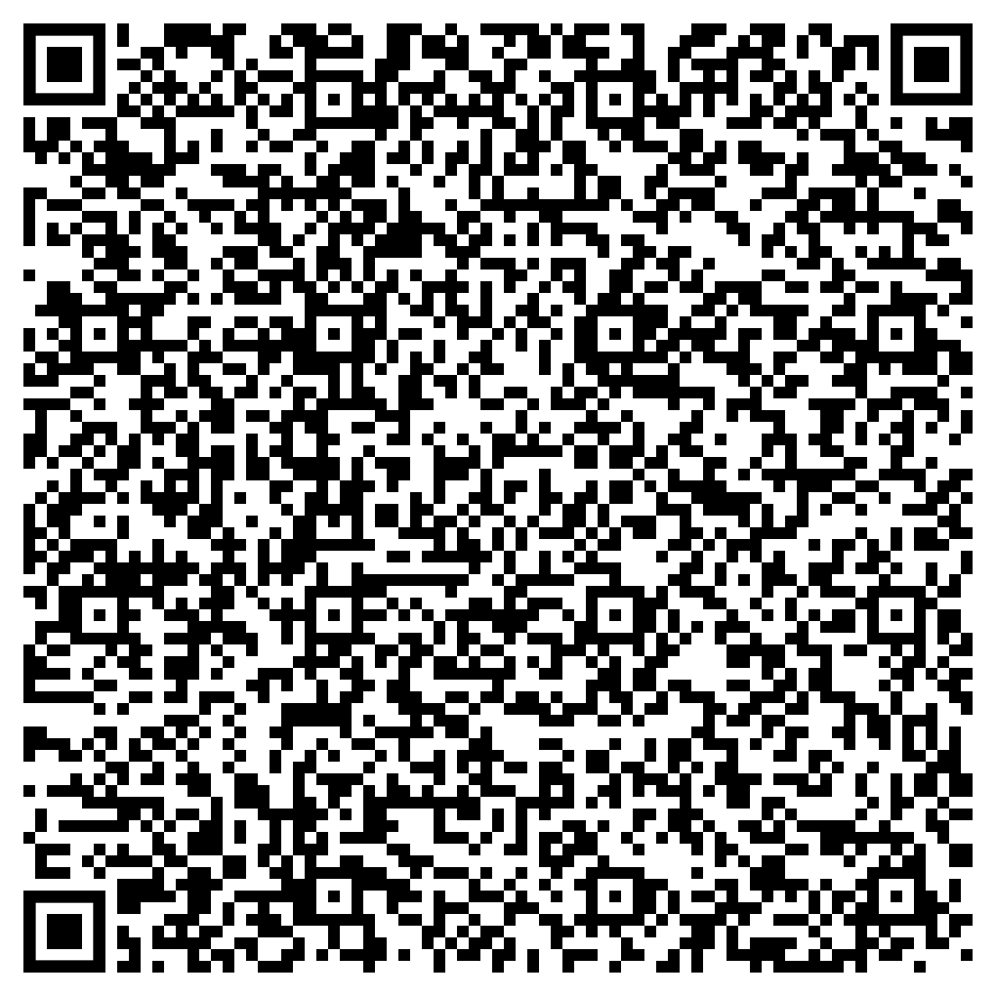
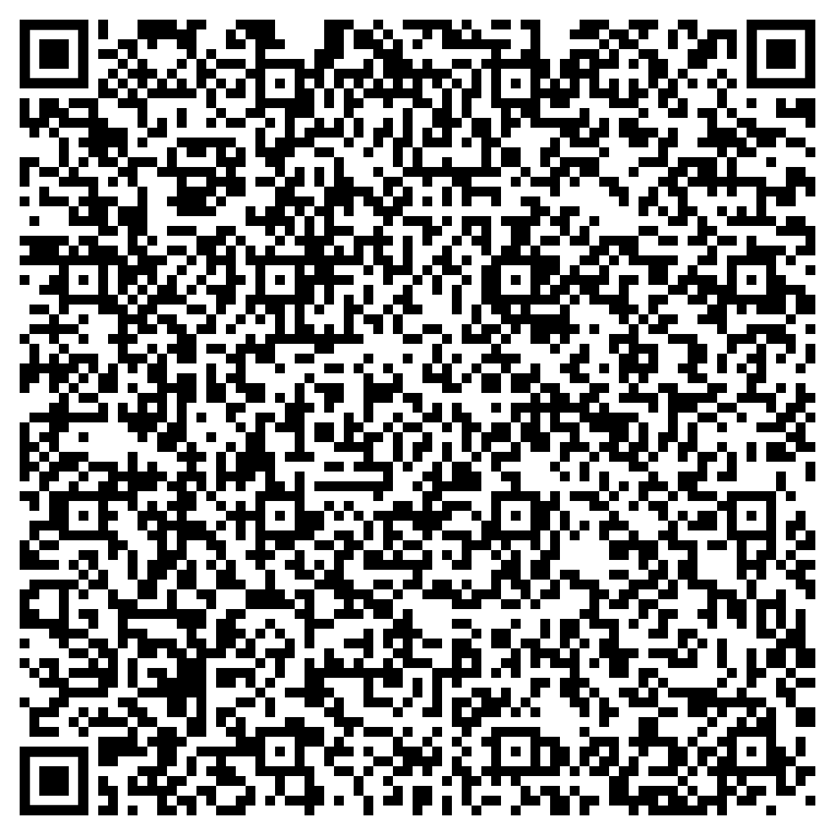
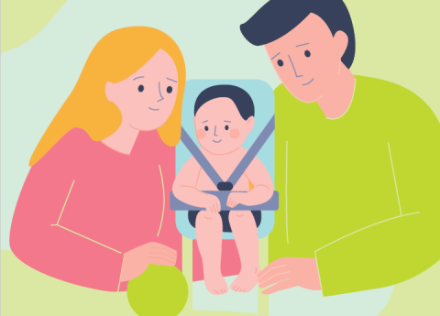
Раннє втручання
Куди звертатися?
Соціальна
транспортна
послуга
Для отримання послуги неохідно звернутися до одного із надавачів:
КЗ «Міський центр соціально-психологічної реабілітації дітей та молоді з функціональними обмеженнями «Гармонія» ім. Раїси Панасюк».
Адреса: м. Вінниця, вул. В.Винниченка, буд. 5
Телефон: (0432) 50-75-04
ГО Молоді з обмеженими фізичними можливостями
«Гармонія»
Адреса: м. Вінниця, вул. В.Винниченка, буд. 5
Телефон: (0432) 50-75-04
Раннє втручання – це комплексна соціальна послуга, спрямована на підтримку сімей з дітьми раннього віку (до 4 років), які мають затримки розвитку або перебувають у зоні ризику. Метою є своєчасна допомога для стимулювання розвитку дитини, зміцнення сімейних ресурсів та підвищення батьківських навичок.
Ця послуга забезпечує безперешкодне пересування людей з інвалідністю по місту. Вона є ключовою для тих, хто використовує крісла колісні або має інші утруднення в пересуванні.
Мета – забезпечити доступ до життєво важливих закладів та сприяти активному включенню в громаду.
Вартість послуги
Для кого послуга?
Послуга надається безкоштовно
Родини з дітьми до 4 років, що мають порушення розвитку або ризик їх виникнення, а також їхні батьки/законні представники.
Для кого послуга?
Що включає?
Діти з інвалідністю
Навчання батьків догляду та взаємодії
Що включає?
Підтримка впевненості батьків
Довезення до:
медичних та навчальних закладів
соціальних, психологічних та
юридичних консультацій
відділень денного перебування та
на культурно-масові заходи
закладів, що сприяють активному
включенню у життя громади
закладів та середовища однолітків
вокзалів (надається цілодобово)
Моніторинг розвитку дитини
Розвиток моторики, мислення, мовлення, емоцій
Адаптація домашнього середовища
Включення дитини у середовище однолітків
Тривалість та вартість
Послуга раннього втручання надається до досягнення дитиною 4 років. Вона є абсолютно безкоштовною, що робить її доступною для всіх потребуючих родин.
Як отримати послугу?
Для отримання послуги необхідно звернутися до одного із надавачів: КЗ «Міський центр соціально-психологічної реабілітації дітей та молоді з обмеженими фізичними можливостями «Гармонія» імені Раїїси Панасюк».
Тривалість отримання послуги
За потребою клієнта, у робочий час з понеділка по п’ятницю (8:00–17:00/18:00). Замовлення на вокзали – цілодобово.
Адреса: м. Вінниця, вул. В.Винниченка, буд. 5
Телефон: (0432) 50-75-04
КЗ «Обласний центр комплексної реабілітації «Обрій»
Адреса: м. Вінниця, вул. Владислава Городецького, буд. 10
Телефон: (0432) 50-91-45
Як отримати послугу?
Зареєструватися у диспетчера.
Необхідні документи: заява, ксерокопія паспорта, Реєстраційний номер облікової картки платника податків, медичний висновок на дитину з інвалідністю до 18 років
Необхідні документи: заява, паспорт/свідоцтво про народження дитини, ІПН, направлення від закладу охорони здоров’я.

